Slide 1
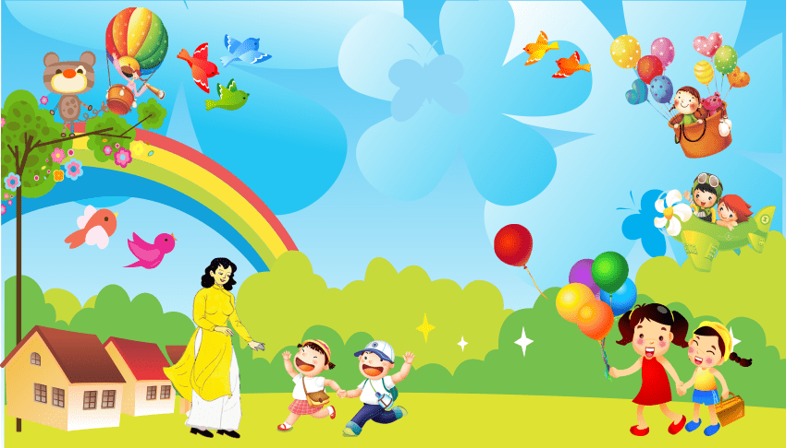
KẾ HOẠCH BÀI DẠY
Lớp 1
-----o0o-----
Môn: Tự nhiên và xã hội:
Bài 14: Cơ thể em
GV: Hoàng Thị Nhài

Slide 2
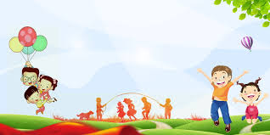
Khởi động:
Tiết 1:
Nêu tên một số loài thực vật và động vật mà em biết?

Slide 3
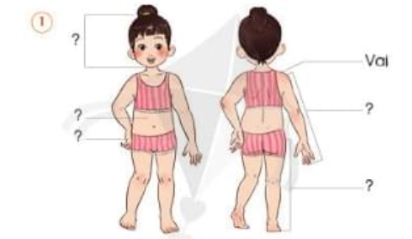
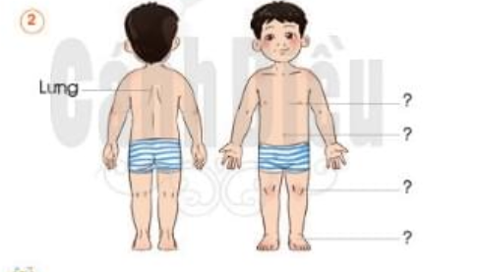
Tự nhiên và xã hội:
Bài 14: Cơ thể em ( Tiết 1)
Thảo luận nhóm đôi
Hoạt động 1: Các bộ phận bên ngoài của cơ thể.
Hãy chỉ và nói tên các bộ phận bên ngoài của cơ thể của con trai và con gái.
Cơ thể con gái và con trai khác nhau ở những bộ phận nào?

Slide 4
Tự nhiên và xã hội:
Bài 14: Cơ thể em
Hoạt động 1: Các bộ phận bên ngoài của cơ thể.
Kết luận: Hầu hết các bộ phận của cơ thể con trai và con gái là giống nhau. Chỉ có bộ phận sinh dục của cơ thể mỗi người giúp phân biệt con trai và con gái. Ở con trai có dương vật và bìu. Ở con gái có âm hộ.

Slide 5
Tự nhiên và xã hội:
Bài 14: Cơ thể em
Những vùng riêng tư của cơ thể.

Slide 6
Tự nhiên và xã hội:
Bài 14: Cơ thể em
Những vùng riêng tư của cơ thể.

Slide 7
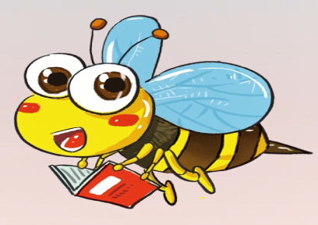
Tự nhiên và xã hội:
Bài 14: Cơ thể em
Cơ thể chúng ta có những vùng riêng tư như vùng được che kín bằng quần áo lót.

Slide 8
Trò chơi!
Thi nói tên các bộ phận bên ngoài của cơ thể con trai hoặc con gái.

Slide 9
Luật chơi!
Chia lớp thành 2 nhóm. Mỗi nhóm cử 1 nhóm trưởng, một bạn làm trọng tài ghi điểm cho đội bạn. Lần lượt mỗi nhóm cử 1 người nói tên một bộ phận bên ngoài của cơ thể con trai hoặc con gái.
Cách cho điểm: Mỗi tên một bộ phận cơ thể được 1 điểm, riêng tên các bộ phận riêng tư của cơ thể được 2 điểm. Nhóm nào nói lại tên bộ phận cơ thể đã được nhắc đến sẽ bị trừ 1 điểm. Trong một khoảng thời gian cho phép, nhóm nào được điểm nhiều hơn là thắng cuộc.

Slide 10
Củng cố - Dặn dò
Bài học hôm nay em biết thêm được điều gì?
Nhắc lại tên các bộ phận để phân biệt con trai và con gái?
Chuẩn bị bài học sau.

Slide 11
Khởi động:
Tiết 2:
Nêu tên các bộ phận bên ngoài của cơ thể?

Slide 12
Tự nhiên và xã hội:
Bài 14: Cơ thể em
1 bạn hỏi, 1 bạn trả lời
Hoạt động 2: Hoạt động của một số bộ phận cơ thể.
Các bạn đang sử dụng tay để làm gì?
Cổ trên cơ thể chúng ta hoạt động như thế nào?
Hãy nói về hoạt động của tay và chân các bạn trong hình

Slide 13
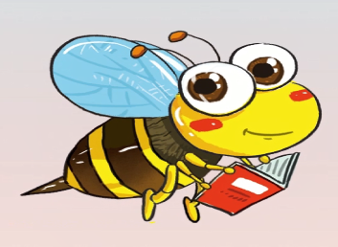
Tự nhiên và xã hội:
Bài 14: Cơ thể em
Hoạt động 2: Hoạt động của một số bộ phận cơ thể.
Cơ thể của chúng ta bao gồm nhiều bộ phận, tất cả đều quan trọng. Nhờ đó, chúng ta có thể hoạt động: đi, đứng, chạy, nhảy, múa,...

Slide 14
Thảo luận nhóm 4
Tự nhiên và xã hội:
Bài 14: Cơ thể em
Hoạt động 3: Những khó khăn gặp phải khi tay hoặc chân không cử động được.
1) Kể ra những việc tay và chân có thể làm được trong cuộc sống hàng ngày.
2) Người có tay hoặc chân không cử động được sẽ gặp những khó khăn gì?
3) Khi gặp người có tay hoặc chân không cử động được cần sự hỗ trợ em sẽ làm gì?

Slide 15
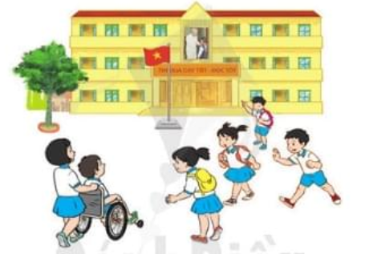

Slide 16
Tự nhiên và xã hội:
Bài 14: Cơ thể em
Hoạt động 2: Hoạt động của một số bộ phận cơ thể.
Chúng mình hãy giúp đỡ những người có khó khăn về vận động các bạn nhé.

Slide 17
Củng cố - Dặn dò
Bài học hôm nay em biết thêm được điều gì?
Nhắc lại những việc tay, chân có thể làm trong cuộc sống hàng ngày.
Chuẩn bị bài học sau.

Slide 18
Khởi động:
Tiết 3:
Nêu những việc tay, chân có thể làm trong cuộc sống hàng ngày.

Slide 19
Bài 14: Cơ thể em
Nhóm 4
Tự nhiên và xã hội:
Hoạt động 5: Các việc cần làm để giữ cơ thể sạch sẽ.
Các bạn trong từng hình đang làm gì để giữ cơ thể sạch sẽ?

Slide 20
Bài 14: Cơ thể em
Nhóm đôi
Tự nhiên và xã hội:
Hoạt động 6: Tự đánh giá về việc giữ cơ thể sạch sẽ.
1) Hằng ngày bạn đã làm gì để giữ sạch cơ thể của mình? Cơ thể sạch sẽ có lợi ích gì?
2) Bạn cần thay đổi thói quen gì để giữ cơ thể sạch sẽ?

Slide 21
Tự nhiên và xã hội:
Bài 14: Cơ thể em
Hoạt động 6: Tự đánh giá về việc giữ cơ thể sạch sẽ.
Giữ cơ thể luôn sạch sẽ để giúp em mạnh khỏe và phòng tránh bệnh tật.

Slide 22
Củng cố - Dặn dò
Bài học hôm nay em biết thêm được điều gì?
Nêu tên các bộ phận của cơ thể con người.
Chúng ta cần làm gì để giữ gìn cơ thể sạch sẽ.
Chuẩn bị bài học sau.

